Slide 1
Getway Easy Education**
YouTube

Slide 2
Getway Easy Education**
Avãyj gvbœvb,01722887751
YouTube
gvbœvb m¨vi
স্বাগত

Slide 3
ছবিতে কি বুঝানো হয়েছে?

Slide 4
আব্দুল মান্নান
প্রভাষক-ইসলামের ইতিহাস ও সংস্কৃতি
মেহনাজ হোসেন মীম আদর্শ সরকারি কলেজ
মোবাইল ০১৯৫৮৩৭২২২৩
ই-মেইলঃ a.mannan12818@gmail.com

Slide 5
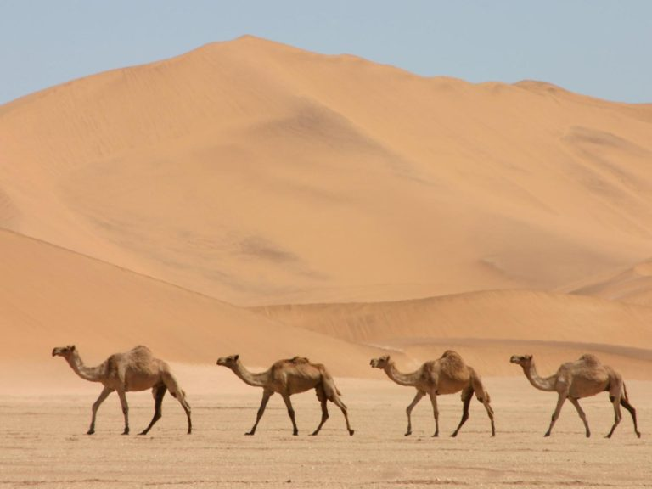
ইসলামের ইতিহাসও সংস্কৃতি
প্রথম পত্র
একাদশ-দ্বাদশ শ্রেণি

Slide 6
Avãyj gvbœvb,01722887751
gvbœvb m¨vi
হজরত মুহাম্মদ (সাঃ)
AMS
পাঠ ৩ মহানবি (সা) মক্কা হতে মদীনায় হিজরতের কারণ?
মহানবি (সা) মদীনায় হিজরতের কারণ?
AMS

Slide 7
হজরত মুহাম্মদ (সাঃ)
AMS
শিখন ফল
পাঠ ৩ মহানবি (সা) মক্কা হতে মদীনায় হিজরতের কারণ?
এই পাঠ শেষে শিক্ষার্থীরা-
১। হিজরত কাকে বলে? ব্যাখ্যা করতে পারবে।
২। মহানবি (স)-এর মদিনায় হিজরতের কারণ বর্ণনা করতে পারবে।
৩। মহানবি (স)-এর মদিনায় হিজরতের ঘটনা বর্ণনা করতে পারবে।

Slide 8
১নং শিখন ফল
Avãyj gvbœvb,01722887751
১ম অংশ
gvbœvb m¨vi
হিজরত কাকে বলে?
#‘হিজরত’ আরবি শব্দ ‘হিযরা’ থেকে এসেছে।
হিযরা শব্দের অর্থ সম্পর্কচ্ছেদ করা, দল বর্জন করা, প্রস্থান বা গমন।
অর্থাৎ দেশত্যাগ বা একস্থান হতে অন্যস্থানে গমন করা।

Slide 9
২য় অংশ
Avãyj gvbœvb,01722887751
শিখন ফল
gvbœvb m¨vi
#কিন্তু ইসলামের পরিভাষায় মহানবি (স) মক্কার কুরাইশদের অত্যাচারে অতিষ্ঠ হয়ে হযরত আবু বকর (রা)-কে সাথে নিয়ে ৬২২ খ্রিস্টাব্দে স্বদেশ ভূমি মক্কা থেকে মদিনায় গমনকে ইতিহাসে হিজরত বলে।

Slide 10
মহানবি (স)-এর মদিনায় হিজরতের কারণ- কি কি
শিখন ফল
০১। মনস্তাত্ত্বিক কারণ : পৃথিবীর ইতিহাস বিশ্লেষণে দেখা যায় যে, কোনো নবি বা মনীষী তার স্বদেশবাসী কর্তৃক সম্মানিত হন নি। কাজেই মহানবি (স)ও মক্কাবাসীর দ্বারা সম্মানিত না হয়ে নির্যাতন ও অত্যাচার ভোগ করেন। তাই মক্কাবাসীদের কাছে স্বীকৃতি না পেয়ে তিনি মদিনায় হিজরত করেন।

Slide 11
০২। পরিবেশগত কারণ : শুষ্ক জলবায়ু এবং উষ্ণ আবহাওয়ার জন্য মক্কাবাসীগণ ছিল রুক্ষ এবং বদমেজাজি। তারা কোনো কিছুকে সহজভাবে গ্রহণ করতে পারেনি। অন্যদিকে শস্য-শ্যামল মদিনার অধিবাসীরা চিন্তাশীল ছিল। তারা মহানবি (স)-কে সহজেই গ্রহণ করে এবং মদিনায় আমন্ত্রণ জানায়।

Slide 12
০৩। আকাবার শপথ : 620 খ্রিস্টাব্দে, 621 খ্রিস্টাব্দে, 622 খ্রিস্টাব্দে মদিনার আওস ও খাযরাজ গোত্রের লোক মক্কায় এসে ইসলাম গ্রহণ করেন। এভাবে মদিনাবাসীগণ আকাবা নামক স্থানে তিন বার রাসুল (স)-এর হাতে বায়াত গ্রহণ করে মদিনায় হিজরত করার আহবান জানান। এতে মহানবি (স) হিজরত করতে উদ্বুদ্ধ হন।

Slide 13
০৪। মক্কাবাসীদের অমানুষিক নির্যাতন : মক্কার অভিজাত কুরাইশগণ মনে করে যে, ইসলামের প্রভাব বৃদ্ধির সাথে সাথে তাদের প্রভুত্ব কমে যাবে। তারা মহানবি (স)-কে চিরশত্রু মনে করে তাঁর ওপর অমানুষিক অত্যাচার চালায়। ফলে মহানবি (স) মক্কা হতে মদিনায় হিজরত করেন।

Slide 14
০৫। মদিনায় বিভ্রান্তকর ধর্মমত : পৌত্তলিকতা, জড়বাদ, খ্রিস্টানবাদের ত্রিত্ববাদ কোনোটিই মদিনার জনগণকে আকৃষ্ট করতে পারে নি। খ্রিস্টান ও ইহুদি ধর্মে বিকৃত ও দুর্নীতিগ্রস্ত লোক ছিল বিধায় সাধারণ মানুষ বিভ্রান্ত ছিল। এসব কারণে মদিনাবাসীগণ রাসুল (স)-এর জীবনাদর্শ উত্তম মনে করে তাঁকে মদিনায় আমন্ত্রণ জানায়।

Slide 15
০৬। আত্মীয়তার সম্পর্ক : মহানবি (স)-এর পিতা আব্দুল্লাহ এবং পূর্বপুরুষ হাশিম মদিনায় বিয়ে করেছিলেন। কাজেই মদিনাবাসীদের সাথে আত্মীয়তার সম্পর্ক মহানবি (স)-কে মদিনায় হিজরতের অনুপ্রেরণা দেয় এবং মদিনাবাসীও তাকে সাহায্যের আশ্বাস দেন।

Slide 16
০৭। মধ্যস্থতাকারী হিসেবে আমন্ত্রণ : মদিনায় আওস ও খাযরাজ গোত্র দুইটি তাদের মধ্যকার বুয়াস নামক রক্তক্ষয়ী যুদ্ধ হতে রক্ষা পাওয়ার জন্য একজন মধ্যস্থতাকারীর সন্ধান করছিল। মুহাম্মদ (স)-এর সংবাদ পেয়ে তারা তাদের মধ্যে শান্তি স্থাপনের জন্যে তাকে মদিনায় আমন্ত্রণ জানায়।

Slide 17
০৮। ইহুদিদের মানসিক প্রস্তুতি : মদিনায় বসবাসকারী ইহুদিগণ তাদের ধর্মগ্রন্থ তাওরাতের মাধ্যমে জানতে পারে যে একজন নবির আবির্ভাব ঘটবে। মহানবি (স)-এর সাথে তাওরাতের বাণীর মিল খুঁজে পেলে তারা মহানবির (স)-কে মদিনায় আমন্ত্রণ জানায়।

Slide 18
০৯। মুসাবের অনুকূল রিপোর্ট : মদিনাবাসীদের আগ্রহ দেখে মহানবি (স) মুসাব নামক একজন বিশ্বস্ত সাহাবাকে হিজরতের এক বছর পূর্বে মদিনায় ধর্ম প্রচারের জন্য পাঠান। মুসাব মদিনায় ইসলাম প্রচারে অনুকূল পরিবেশ রয়েছে বলে মহানবি (স)-কে জানালে মহানবি (স) মদিনায় হিজরত করার সিদ্ধান্ত গ্রহণ করেন।

Slide 19
১০। মুহাম্মদ (স)-কে হত্যার পরিকল্পনা : কুরাইশদের বাধা সত্ত্বেও ইসলাম দিন দিন প্রসার লাভ করলে তারা সর্বশেষ নির্যাতন হিসেবে মহানবি (স)কে হত্যার পরিকল্পনা করে। বিভিন্ন গোত্রের যুবকদের নিয়ে একটি হত্যাকারী দল গঠন করে। তাদের এ সিদ্ধান্ত মহানবি (স) জানতে পেরে মদিনায় হিজরত করার সিদ্ধান্ত নেন।

Slide 20
১১। আল্লাহর প্রত্যাদেশ লাভ : এরূপ পরিস্থিতিতে মহানবি (স)কে মহান আল­াহ ওহির মাধ্যমে মক্কা ছেড়ে মদিনায় হিজরত করার নির্দেশ দেন। (সুরা ইয়াছিন)। অবশেষে মহানবি (স) মদিনায় হিজরত করেন।

Slide 21
হিজরতের ঘটনা :
মক্কার কুরাইশদের অত্যাচার থেকে নিজেকে রক্ষা ও ইসলাম প্রতিষ্টার মানসে মহান আল্লাহ কর্তৃক প্রত্যাদেশ লাভ করার পর মুহাম্মদ (স) মদিনার বাস্তব অবস্থা পর্যবেক্ষণ করে হিজরত করার সিদ্ধান্ত নেন। এ সিদ্ধান্ত অনুযায়ী যখন কুরাইশরা তাকে হত্যা করতে আসে তখন জিবরাঈল মারফত সংবাদ শুনে ৬২২ খ্রিস্টাব্দের ২৪ সেপ্টেম্বর হযরত আলীকে নিজ বিছানায় শুইয়ে রেখে হযরত আবু বকর (রা)কে সাথে নিয়ে মদিনার উদ্দেশে মক্কা ত্যাগ করেন যা ইসলামের ইতিহাসে হিজরত নামে খ্যাত।

Slide 22
#হযরতকে হত্যা করতে এসে তাঁকে গৃহে না পেয়ে হত্যাকারীরা মুহাম্মদ (স)-এর পশ্চাৎধাবন করেন। এমতাবস্থায় তিনি আবু বকরকে সাথে নিয়ে সাওর পর্বতের গুহায় লুকিয়ে পড়েন।
#সাওর পর্বতের গুহায় ৩ দিন লুকিয়ে থাকার পর তিনি মদিনার উদ্দেশে আবার বেড়িয়ে পড়েন এবং মদিনা থেকে ৩ মাইল দূরে কুবায় এসে উপস্থিত হন। তিনি এখানে ৩ দিন অবস্থান করে কুবাবাসীদের মধ্যে ইসলাম প্রচার করেন এবং এখানে একটি মসজিদ নির্মাণ করেন।

Slide 23
#পথিমধ্যে রানুনা নামক স্থানে জুমার নামায আদায় শেষে হযরত মুহাম্মদ (স) ৬২২ খ্রিস্টাব্দে ১ অক্টোবর মদিনায় পৌঁছালে মদিনায় আওস ও খাযরাজ গোত্র তাঁদের স্বাগত জানালে ইসলামের ইতিহাসের এক নতুন অধ্যায়ের সূচনা হয়। ঐতিহাসিক যোসেফ হেল বলেন, ‘হিজরত ইসলামের ইতিহাসে মোড় পরিবর্তনকারী মহান ঘটনা।’

Slide 24
সারসংক্ষেপ

Slide 25
একক কাজ
AMS

Slide 26
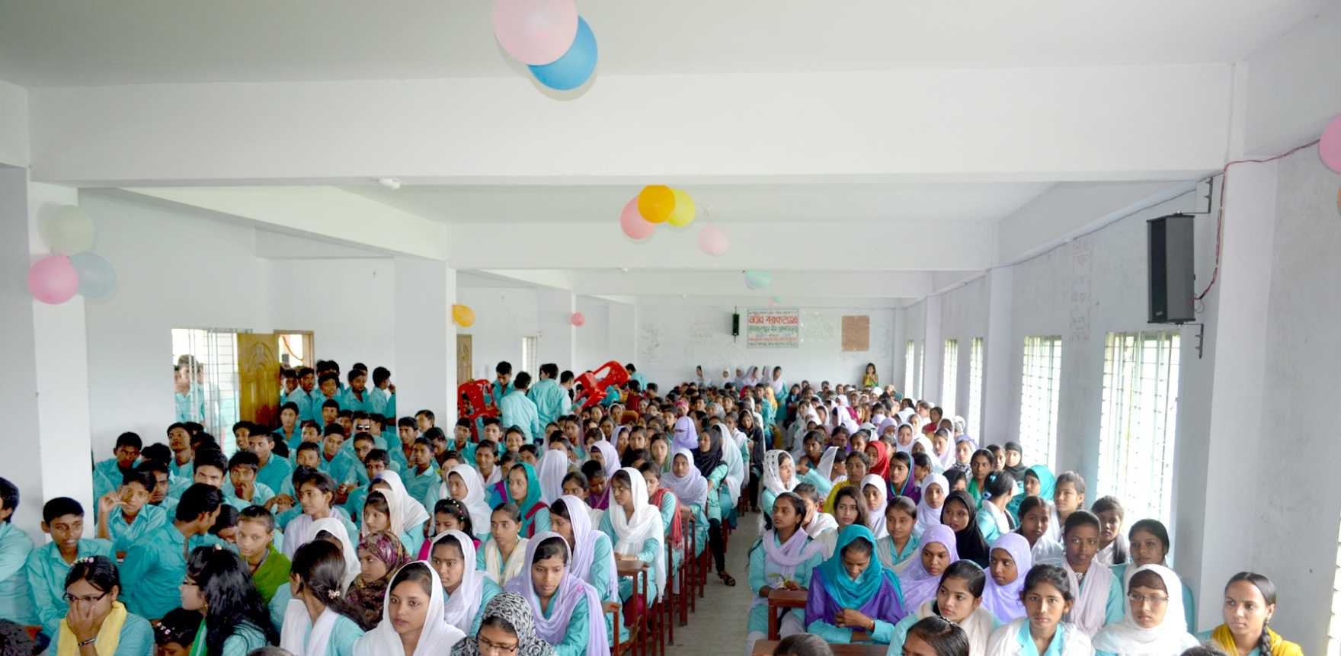
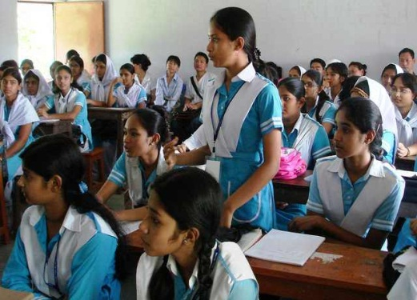
মূল্যায়ন
মনিটর
ক্লাস রুম

Slide 27
Avãyj gvbœvb,01722887751
বাড়ীর কাজ
gvbœvb m¨vi
AMS

Slide 28
Avãyj gvbœvb,01722887751
gvbœvb m¨vi
ধন্যবাদ

